Slide 1
Sonido y efecto Doppler
Oswaldo José Anaya Marzola
Dina Marcela Avilés Cárdenas
Andrés francisco reyes reyes
Christian David rodríguez torres

Slide 2

Sonido y efecto Doppler
Ondas sonoras
Rapidez de las ondas sonoras
Intensidad del sonido
Ondas sonoras estacionarias y modos normales
Resonancia
Interferencia de ondas
Pulsos
El efecto Doppler
Ondas de choque

Slide 3
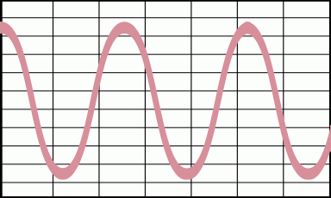
Preguntas de inicio
¿Qué es una onda sonora?
¿Qué es una onda sonora estacionaria?
¿Qué es una interferencia de ondas?
¿Qué es el pulso?
¿Qué es el efecto Doppler?

Slide 4
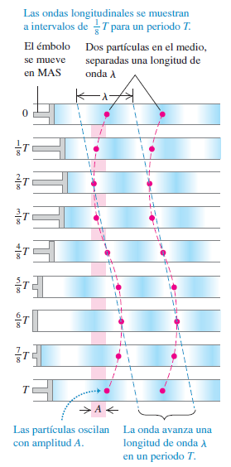
Ondas sonoras
La definición más general del sonido es una onda longitudinal en un medio. Lo que más nos interesa en este capítulo son las ondas sonoras en aire; aunque el sonido puede viajar por cualquier gas, líquido o sólido.
Las ondas sonoras suelen dispersarse en todas direcciones a partir de la fuente sonido, con una amplitud que depende de la dirección y la distancia a la fuente.
Onda senoidal longitudinal

Slide 5
Ondas sonoras
Si una onda sonora que se propaga sólo en la dirección +x , dicha onda se describe con una función de onda y(x, t), que da el desplazamiento instantáneo y de una partícula en el medio, en la posición x y en el instante t. Si la onda es senoidal, podemos expresarla usando la ecuación:
y ( x, t) = Acos( kx - wt )
A también se conoce como amplitud de desplazamiento.

Slide 6
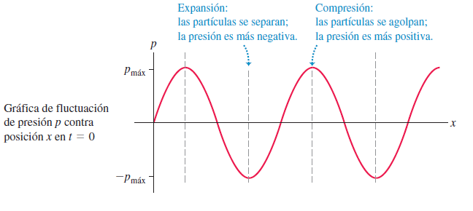
Ondas sonoras como fluctuaciones de presión
Las ondas sonoras también pueden describirse en términos de variaciones de presión en diversos puntos. En una onda sonora senoidal en aire, la presión fluctúa por arriba y por debajo de la presión atmosférica (pa) en forma senoidal con la misma frecuencia que los movimientos de las partículas de aire.

Slide 7
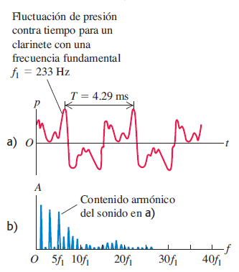
Percepción de ondas sonoras
Las características físicas de una onda sonora tienen una relación directa con la percepción de ese sonido por un receptor. A una frecuencia dada, cuanto mayor sea la amplitud de presión de una onda sonora senoidal, mayor será la intensidad del sonido al cual se le suele llamar, así que mayor será el volumen percibido.

Slide 8
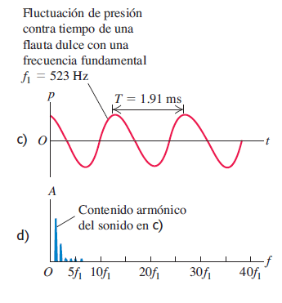
Percepción de ondas sonoras
La frecuencia de una onda sonora es el factor primordial que determina el tono de un sonido, la cualidad que nos permite clasificarlo como “agudo” o “grave”. Cuanta más alta sea la frecuencia de un sonido (dentro de la gama audible), más agudo será el tono percibido.

Slide 9
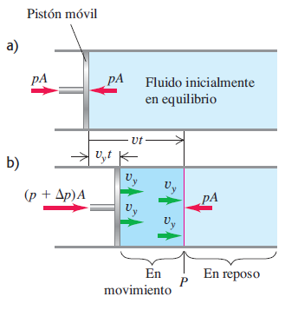
Rapidez de las ondas sonoras
Una onda sonora en un volumen de fluido causa compresiones y expansiones del fluido, de modo que el término de fuerza de restitución de la expresión anterior debe tener que ver con lo fácil o difícil que es comprimir el fluido. Esto es precisamente lo que nos dice el módulo de volumen B del medio.
Rapidez de la onda en un fluido a) en reposo y b) en movimiento

Slide 10
Rapidez de las ondas sonoras
Según la segunda ley de Newton, la inercia está relacionada con la masa. Lo “masivo” de un fluido se describe con su densidad r, que es masa por unidad de volumen. (La cantidad correspondiente para una cuerda es la masa por unidad de longitud, m.) Por lo tanto, cabe esperar que la rapidez de las ondas sonoras tenga la forma:
V=√ (B/p)

Slide 11
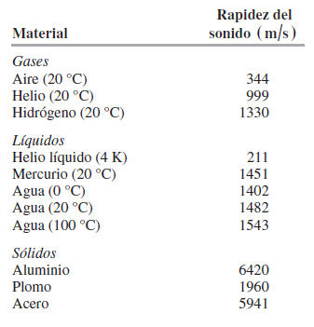
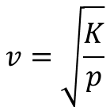
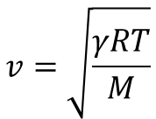
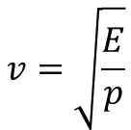
Tabla de rapidez de algunos materiales
Ecuaciones de la rapidez de una onda
En fluidos:
En sólidos:
En gases:
$$v=\sqrt{\frac{K}{p}}$$
$$v=\sqrt{\frac{E}{p}}$$
$$v=\sqrt{\frac{γRT}{M}}$$

Slide 12
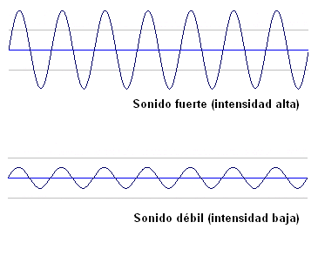
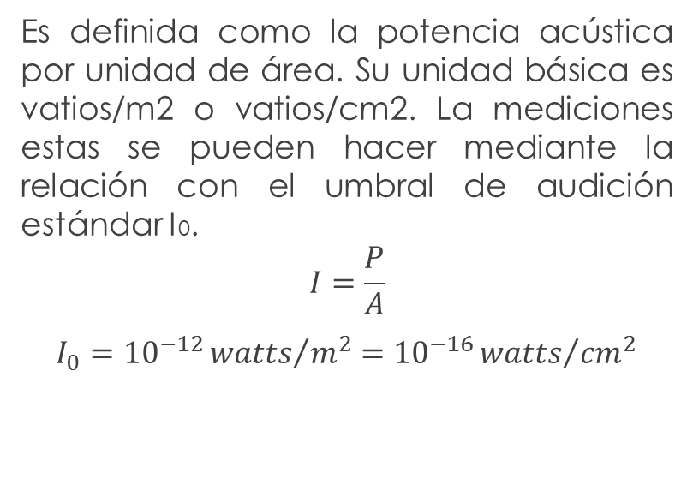
Intensidad del sonido
Es definida como la potencia acústica por unidad de área. Su unidad básica es vatios/m2 o vatios/cm2. La mediciones estas se pueden hacer mediante la relación con el umbral de audición estándar I0.
$$I=\frac{P}{A}$$
$I_{0}={10}^{−12}{watts}/{m^{2}}$ $={10}^{−16}{watts}/{{cm}^{2}}$

Slide 13
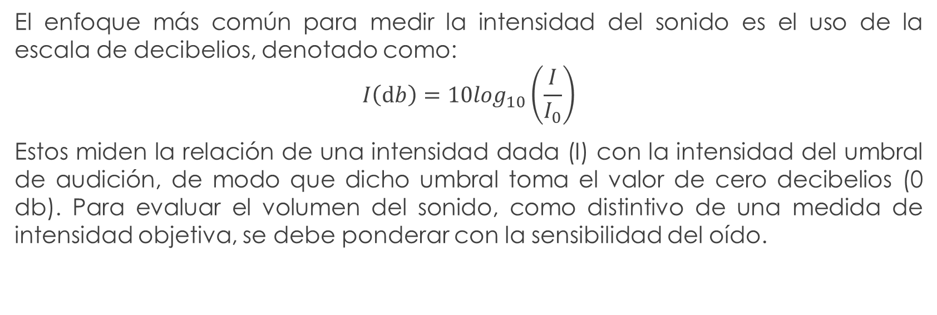
Escala de decibelios
El enfoque más común para medir la intensidad del sonido es el uso de la escala de decibelios, denotado como:
$$I\left(ⅆb\right)=10\log_{10}\left(\frac{I}{I_{0}}\right)$$
Estos miden la relación de una intensidad dada (I) con la intensidad del umbral de audición, de modo que dicho umbral toma el valor de cero decibelios (0 db). Para evaluar el volumen del sonido, como distintivo de una medida de intensidad objetiva, se debe ponderar con la sensibilidad del oído.

Slide 14
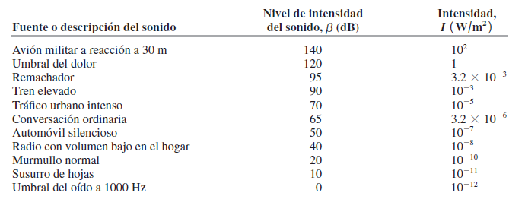
Tabla de algunas de las intensidades de sonido más frecuentes

Slide 15
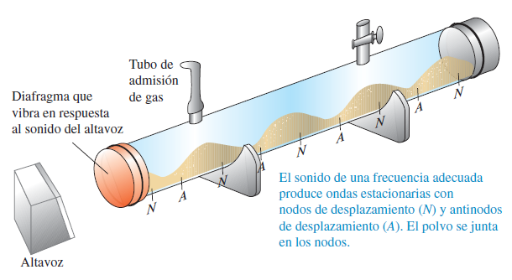
Ondas sonoras estacionarias
Son aquellas ondas en las cuales ciertos puntos de la onda, llamados nodos, permanecen inmóviles. Esta se forma por la interferencia de dos ondas de la misma naturaleza, con igual amplitud y longitud de onda, que avanzan en sentido opuesto a través de un medio.
Demostración de ondas sonoras estacionarias con un tubo de Kundt.

Slide 16
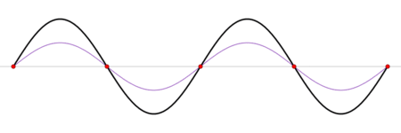
Modos normales
Un modo normal de un sistema oscilatorio es la frecuencia a la cual la estructura deformable oscilará al ser perturbada. Estos también son llamados frecuencias naturales o resonantes. Para cada estructura existe un conjunto de estas frecuencias que es único.
Encuentro de dos ondas de igual frecuencia y sentido opuesto, formando una onda estacionaria, cuya frecuencia se considera como modo normal.

Slide 17
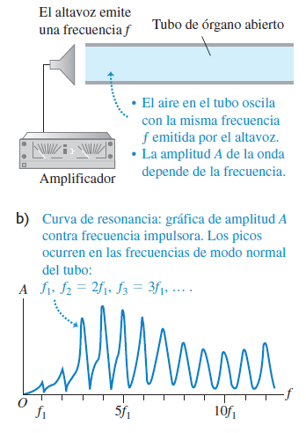
Resonancia
Es un fenómeno que se produce cuando un cuerpo capaz de vibrar es sometido a la acción de una fuerza periódica, cuyo periodo de vibración se acerca al periodo de vibración característico de dicho cuerpo, en el cual, una fuerza relativamente pequeña aplicada de forma repetida hace que la amplitud del sistema oscilante se haga muy grande.
Ej: a) imagen de un altavoz haciendo que el aire del tubo resuene a la misma frecuencia y b) Curva de resonancia de este sistema

Slide 18
Tipos de resonancia
Resonancia musical
Resonancia mecánica
Resonancia eléctrica
Resonancia magnética nuclear
Resonancia orbital

Slide 19
Interferencia de ondas
Se denomina interferencia a la superposición o suma de dos o más ondas. Dependiendo fundamentalmente de las longitudes de onda, amplitudes y de la distancia relativa.
Se dan de dos tipos:
Constructiva: se produce cuando las ondas chocan o se superponen en fases, obteniendo una onda resultante de mayor amplitud que las ondas iniciales.

Slide 20
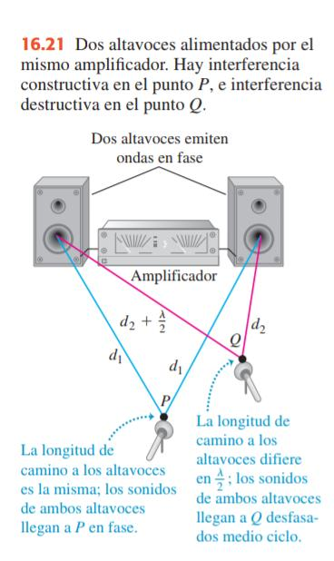
Interferencia de ondas
Destructiva: es la superposición de ondas en antifase, obteniendo una onda resultante de menor amplitud que las ondas iniciales.
Ej: Tenemos en la imagen dos altavoces alimentados por el mismo amplificador, y dos micrófonos P y Q. Uno está equidistante de los altavoces y el otro está más cerca de uno que del otro. Esto provoca que en P la amplitud sea el doble y en Q esta se anula.

Slide 21
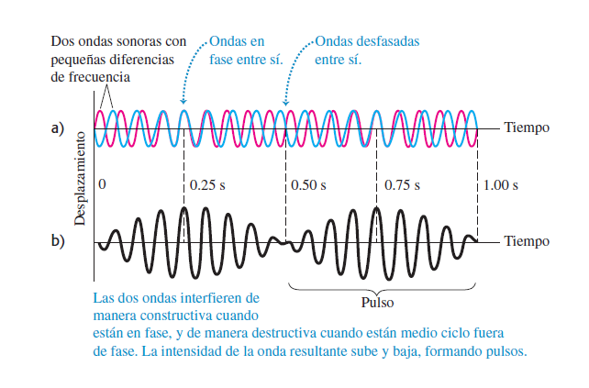
Pulsos
Los pulsos son fluctuaciones de la amplitud producidas por dos ondas sonoras con pequeñas diferencias de frecuencia. Ej.:
Ondas de 16Hz (azul) y 18Hz (rosa)
Onda resultante
Frecuencia de pulso: Denotada como fpulso, es la diferencia entre fa y fb.
fpulso = fa - fb.
fpulso= 18Hz – 16Hz = 2Hz

Slide 22
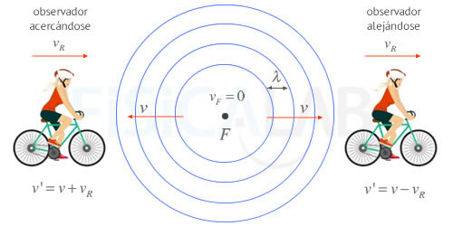
Efecto Doppler
Es el cambio de frecuencia que se da cuando hay movimiento de la fuente de sonido, de un receptor o de ambos, relativo al medio. Las frecuencias en la fuente y el receptor fF y fR tienen una relación con las velocidades de la fuente y el receptor vF y vR relativas al medio, y con la rapidez del sonido v respecto del medio.

Slide 23
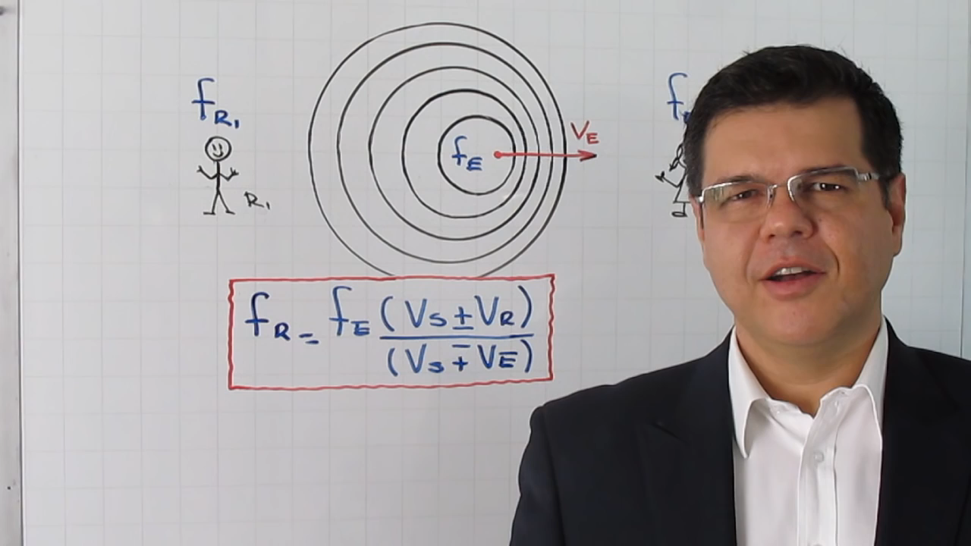

Slide 24
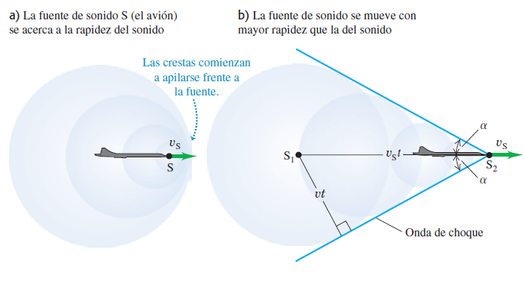
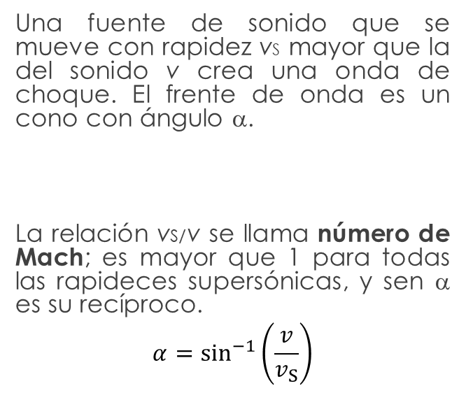
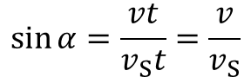
Ondas de choque
Una fuente de sonido que se mueve con rapidez vS mayor que la del sonido v crea una onda de choque. El frente de onda es un cono con ángulo α.
La relación vS/v se llama número de Mach; es mayor que 1 para todas las rapideces supersónicas, y sen α es su recíproco.
$$α=\sin^{−1}\left(\frac{v}{v_{S}}\right)$$
$$\sin{α}=\frac{vt}{v_{S}t}=\frac{v}{v_{S}}$$

Slide 25
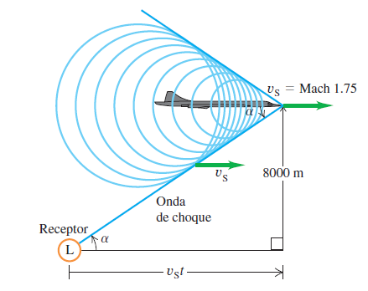
Ondas de choque
La situación real es tridimensional; la onda de choque forma un cono alrededor de la dirección de movimiento de la fuente. Si ésta (digamos, un avión supersónico o la bala de un rifle) se mueve con velocidad constante, el ángulo a es constante, y el cono de la onda de choque se mueve junto con la fuente. Es la llegada de esta onda de choque lo que causa el estampido sónico que oímos después de que pasó un avión supersónico.

Slide 26


